Slide 1
Объекты, включенные в перечень для предоставления во владение и (или) пользование на долгосрочной основе субъектам малого и среднего предпринимательства

Slide 2
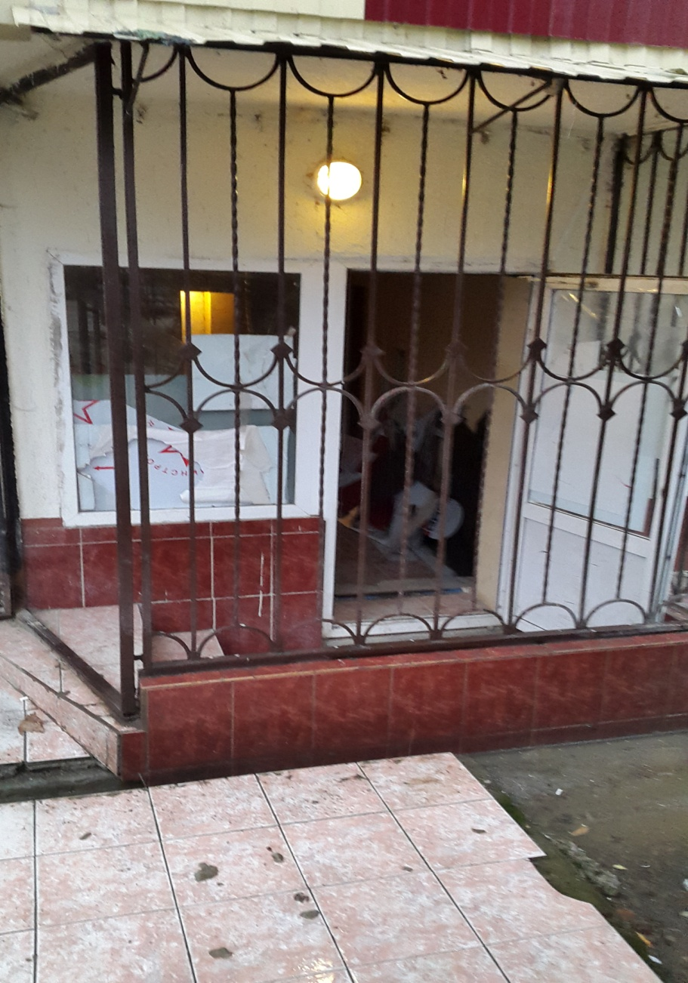
г. Сочи, Центральный район, ул. Чебрикова, 40
Аренда
184,6 кв.м
Этаж: цоколь
Вход: отдельный
Назначение: административное, торговое, бытовые услуги
Здание: многоквартирный дом,
железобетон
Начальная (минимальная) цена договора (размер годовой арендной платы): 1 042 616 руб.

Slide 3
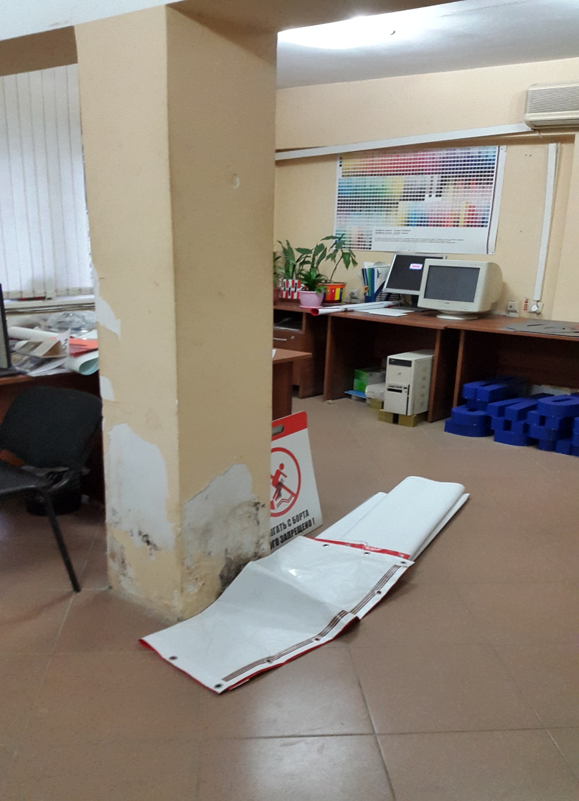
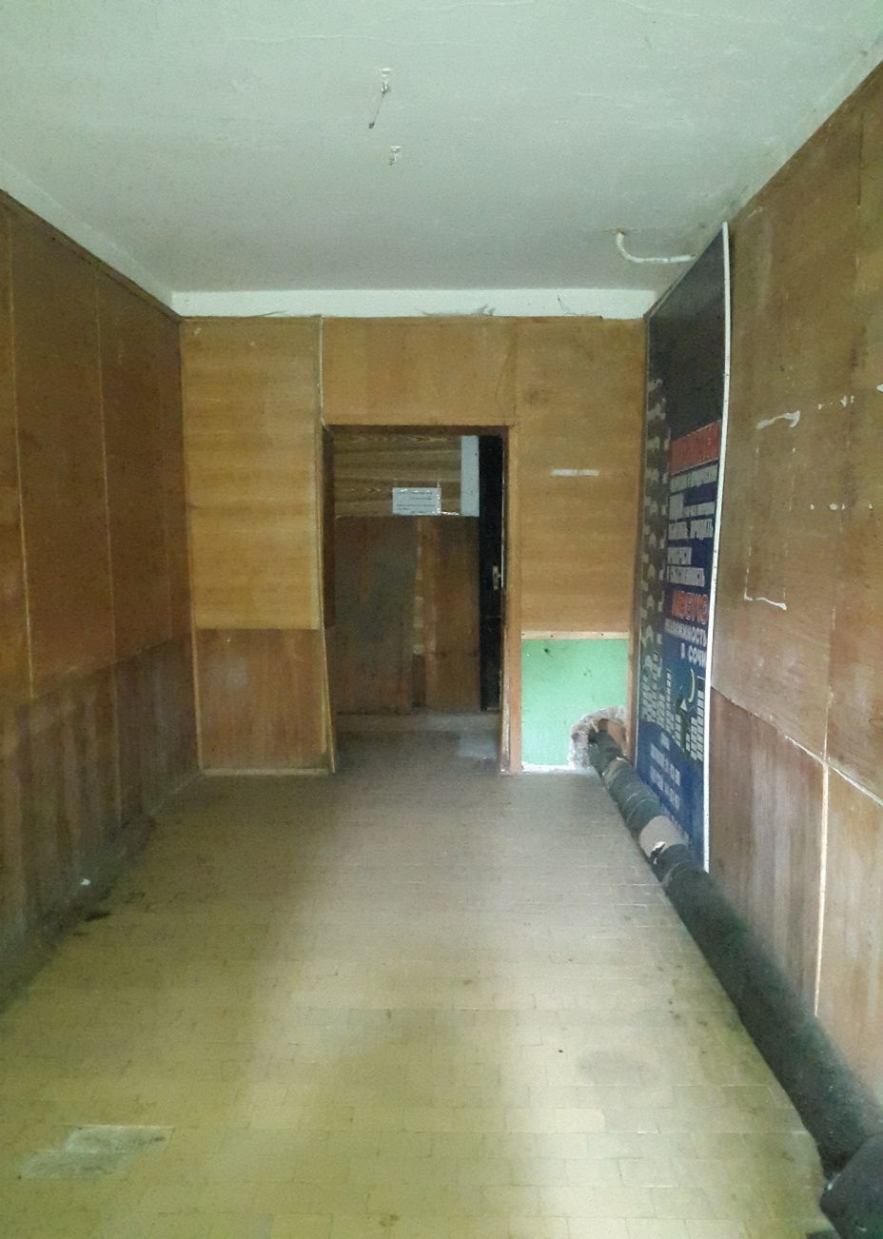
г. Сочи, Центральный район, ул. Чебрикова, 40

Slide 4
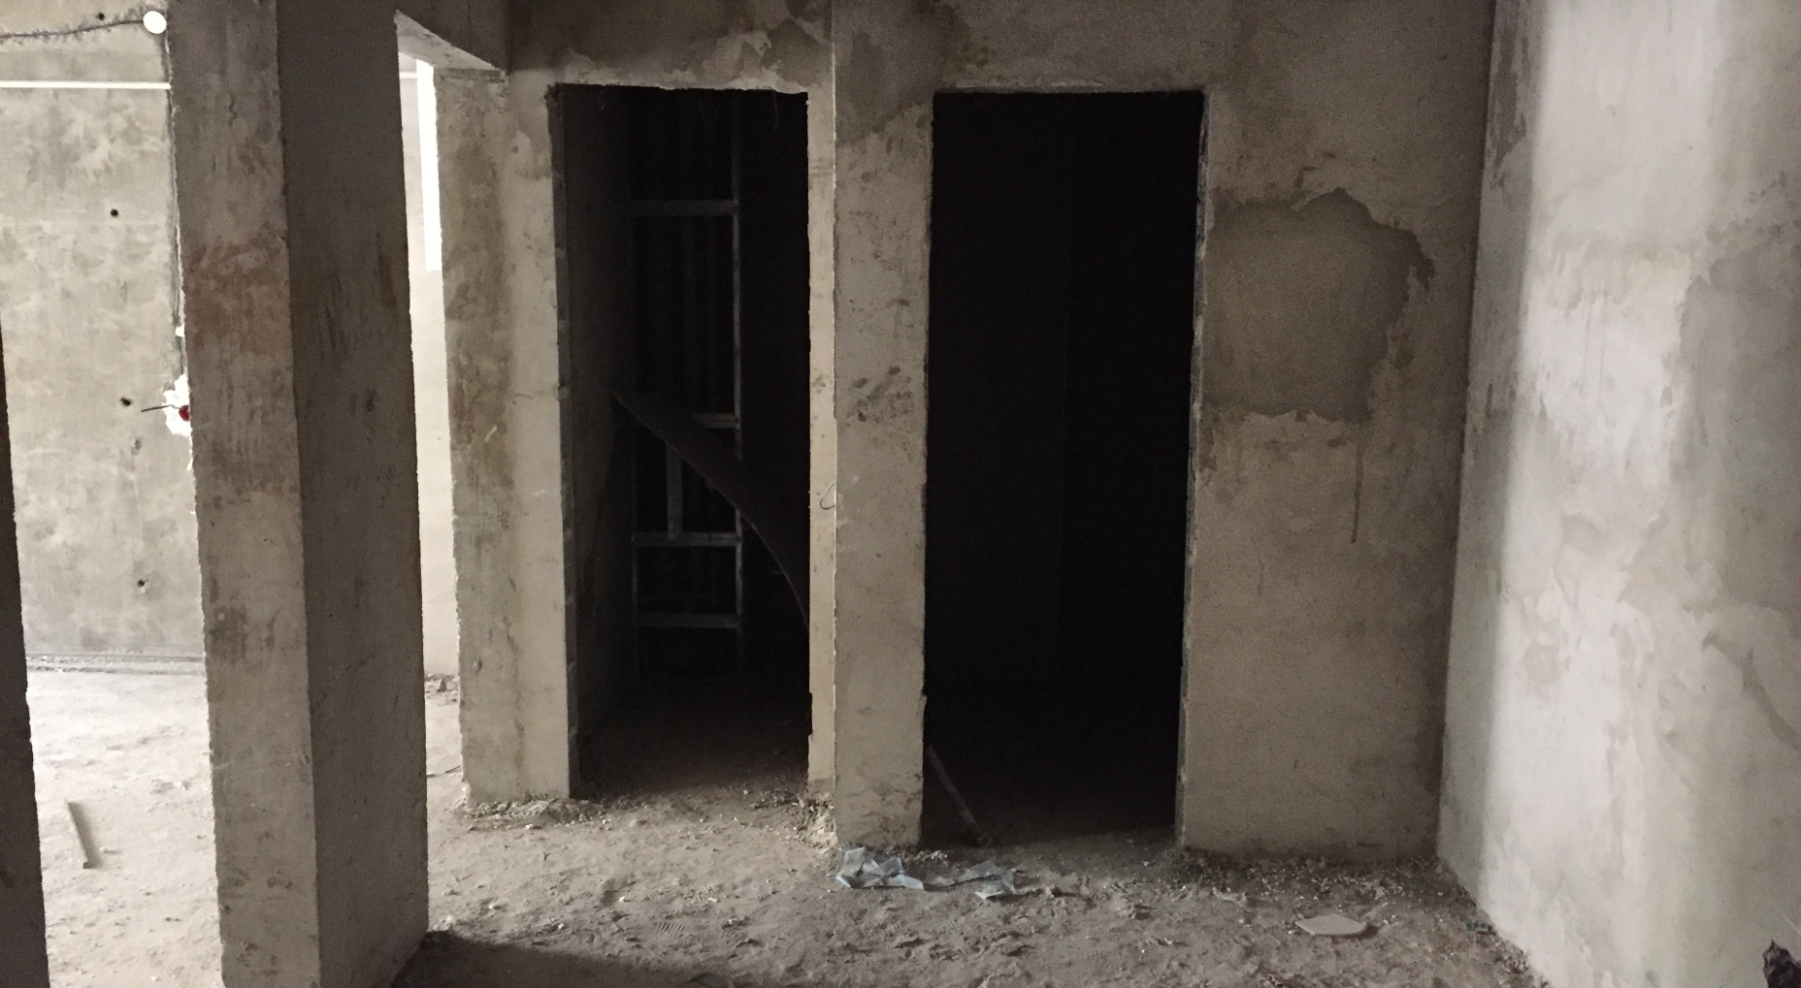
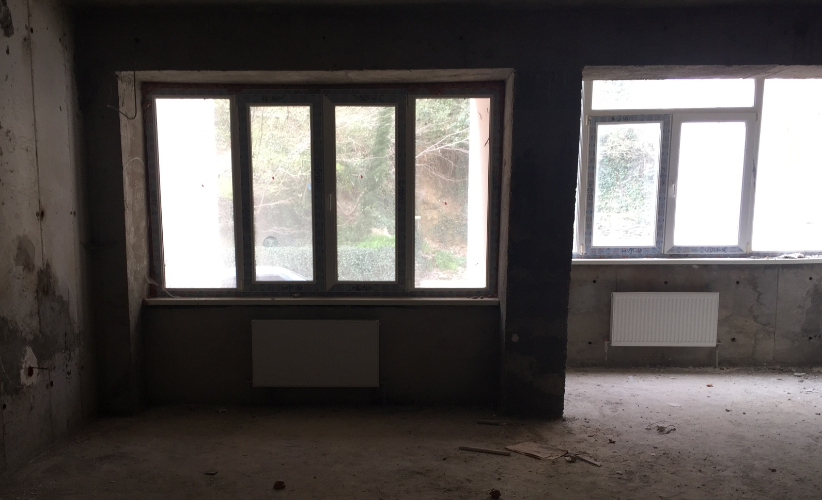
г. Сочи, Лазаревский район, ул. Родниковая, 23
Аренда
50,5 кв.м
Вход: из подъезда
Назначение: административное
Здание: многоквартирный дом,
железобетон
Начальная (минимальная) цена договора (размер годовой арендной платы): 393 562 руб.

Slide 5
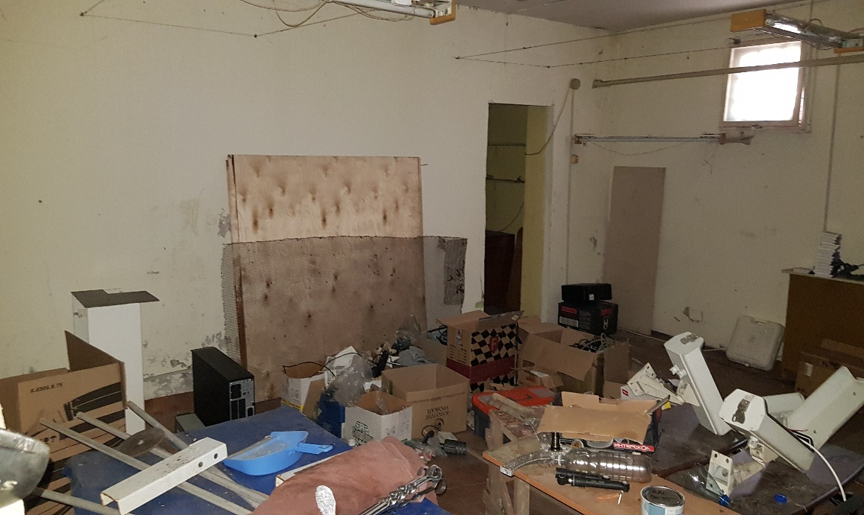
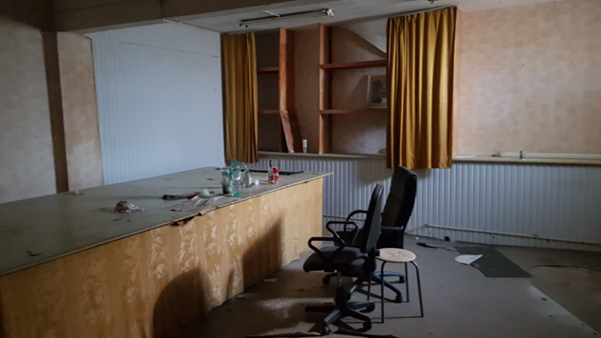
г. Сочи, Центральный район, пер. Донской, 20
Аренда
103,4 кв.м
Вход: отдельный
Назначение: административное, торговое, бытовые услуги, складское
Здание: многоквартирный дом
Сборный железобетон
Начальная (минимальная) цена договора (размер годовой арендной платы): 477 330 руб.

Slide 6
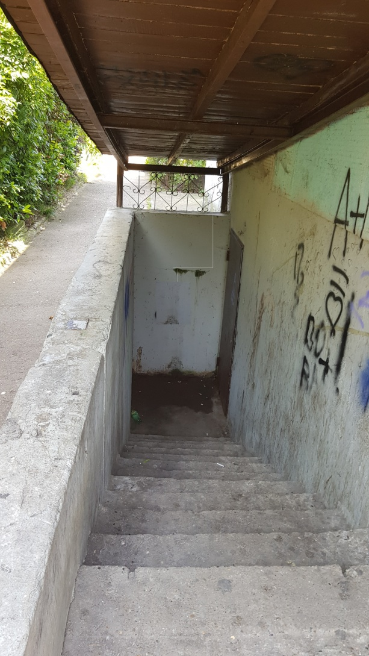
г. Сочи, Хостинский район, ул. Чекменева, 32
Аренда
133,8 кв.м
Этаж: цоколь
Вход: отдельный
Назначение: складское
Здание: многоквартирный дом,
железобетон
Начальная (минимальная) цена договора (размер годовой арендной платы): 907 100 руб.
Notes:
Г. Сочи, Хостинский район, ул. Чекменева, 32

Slide 7
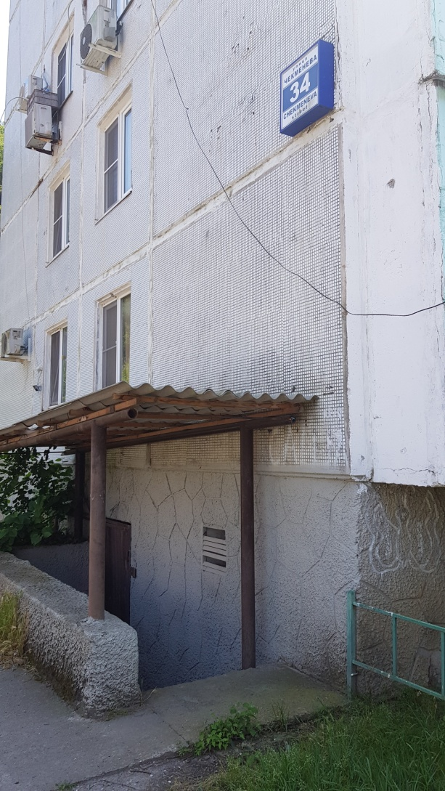
г. Сочи, Хостинский район, ул. Чекменева, 34
Аренда
133,4 кв.м
Этаж: цоколь
Вход: отдельный
Назначение: складское
Здание: многоквартирный дом,
железобетон
Начальная (минимальная) цена договора (размер годовой арендной платы): 904 400 руб.

Slide 8
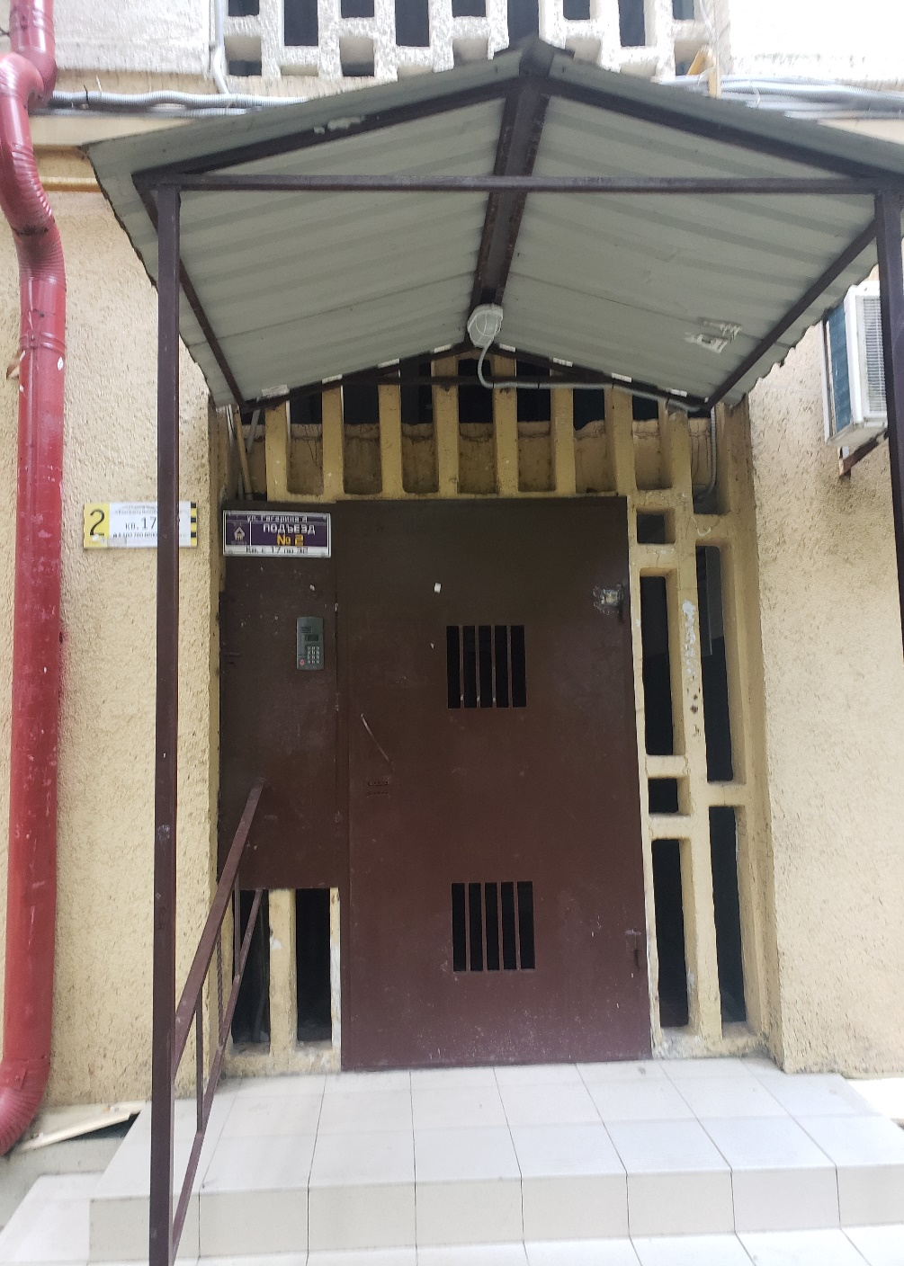
г. Сочи, Центральный район, ул. Гагарина, 4
Аренда
72,8 кв.м
Этаж: цоколь
Вход: из подъезда
Назначение: административное, торговое, бытовые услуги
Здание: многоквартирный дом
Начальная (минимальная) цена договора (размер годовой арендной платы): 625 730 руб.

Slide 9
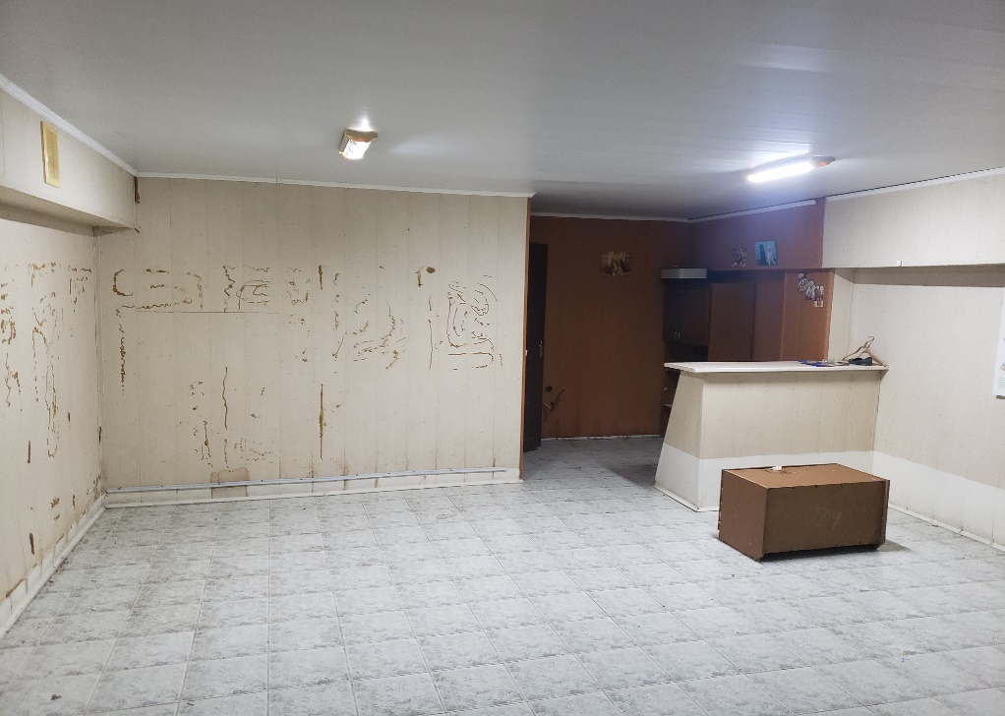
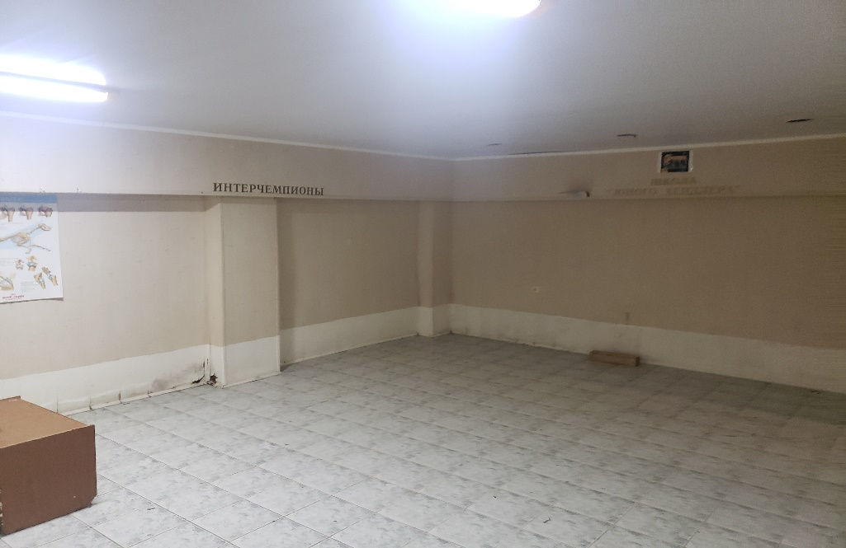
г. Сочи, Центральный район, ул. Гагарина, 4
Аренда
72,8 кв.м
Этаж: подвал
Вход: из подъезда
Назначение: административное, торговое, бытовые услуги
Здание: многоквартирный дом
Начальная (минимальная) цена договора (размер годовой арендной платы): 625 730 руб.

Slide 10
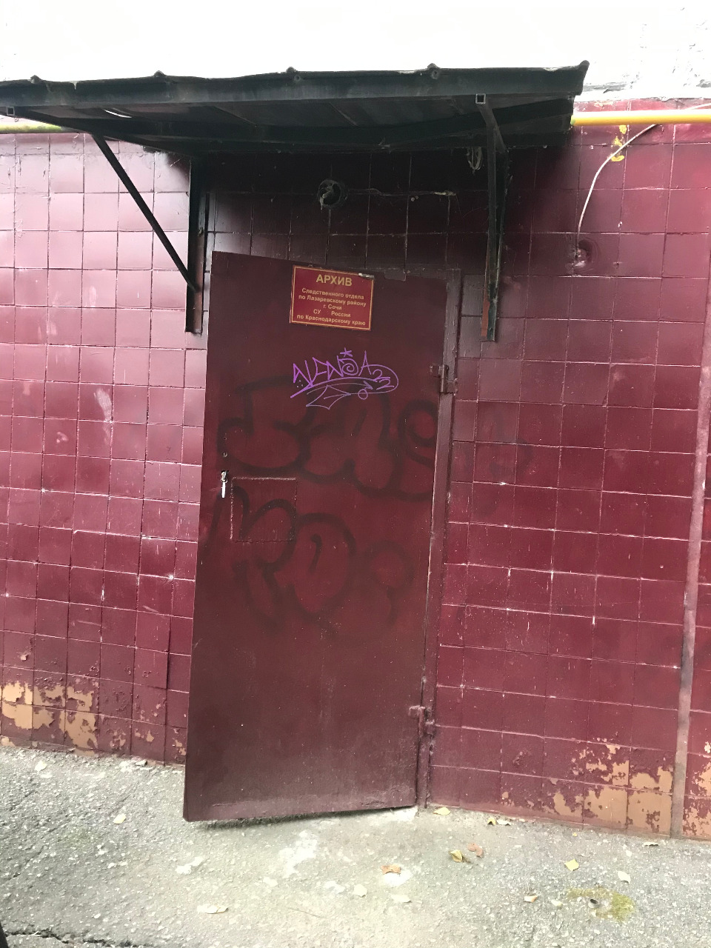
г. Сочи, Лазаревский район, ул. Партизанская, 10
Аренда
33,5 кв.м
Этаж: цоколь
Вход: отдельный
Назначение: административное, торговое
Здание: многоквартирный дом
Начальная (минимальная) цена договора (размер годовой арендной платы): оценка не произведена

Slide 11
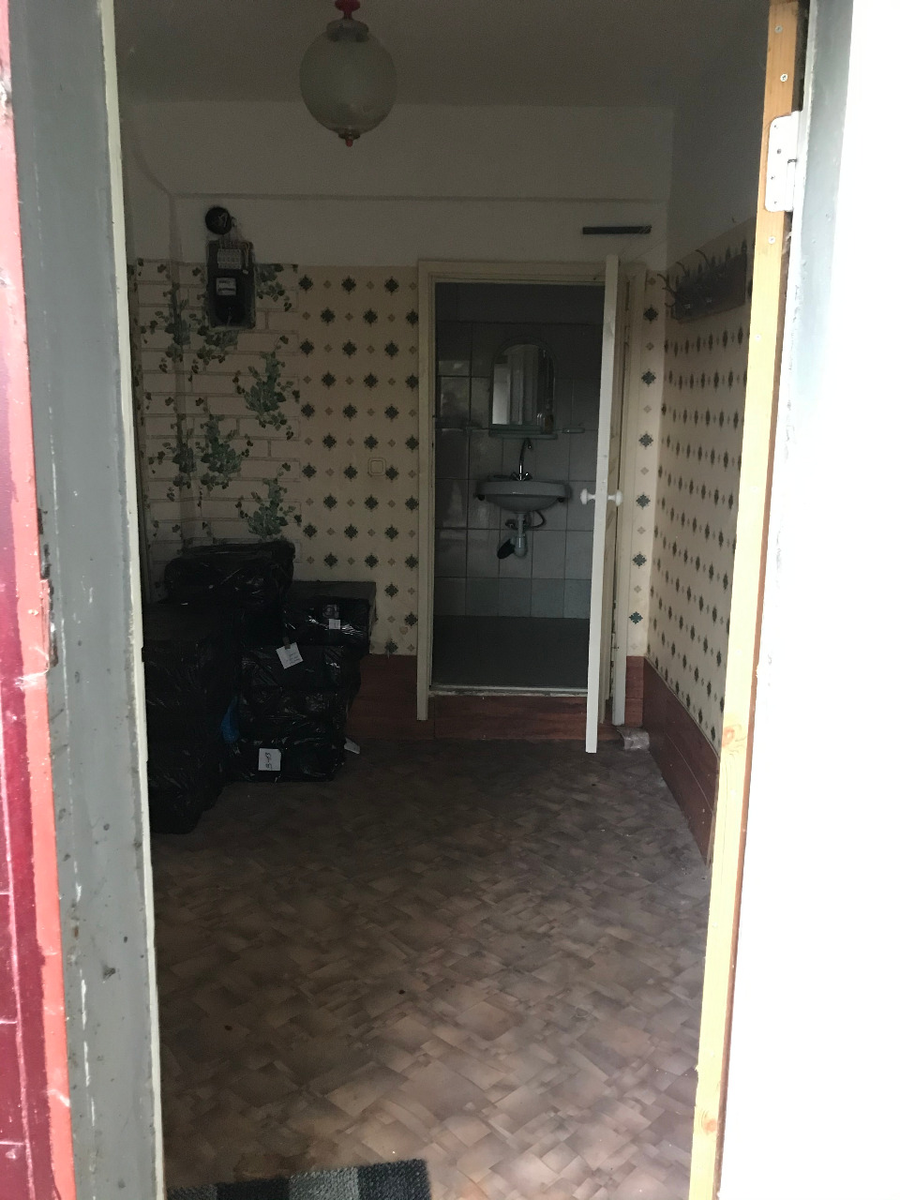
г. Сочи, Лазаревский район, ул. Партизанская, 10
Аренда
33,5 кв.м
Этаж: цоколь
Вход: отдельный
Назначение: административное, торговое
Здание: многоквартирный дом
Начальная (минимальная) цена договора (размер годовой арендной платы): оценка не произведена

Slide 12
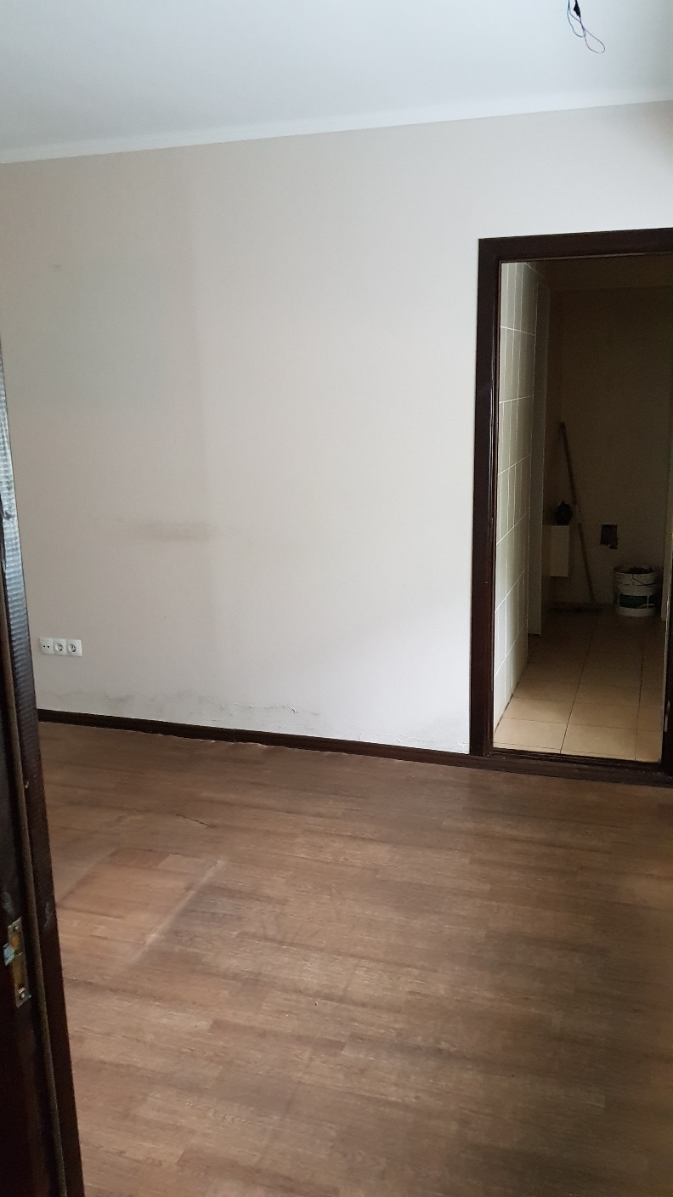
г. Сочи, Лазаревский район, ул. Партизанская, 18
Аренда
70,3 кв.м
Этаж: цоколь
Вход: отдельный
Назначение: административное, торговое
Здание: многоквартирный дом
Начальная (минимальная) цена договора (размер годовой арендной платы): 510 461 руб.

Slide 13
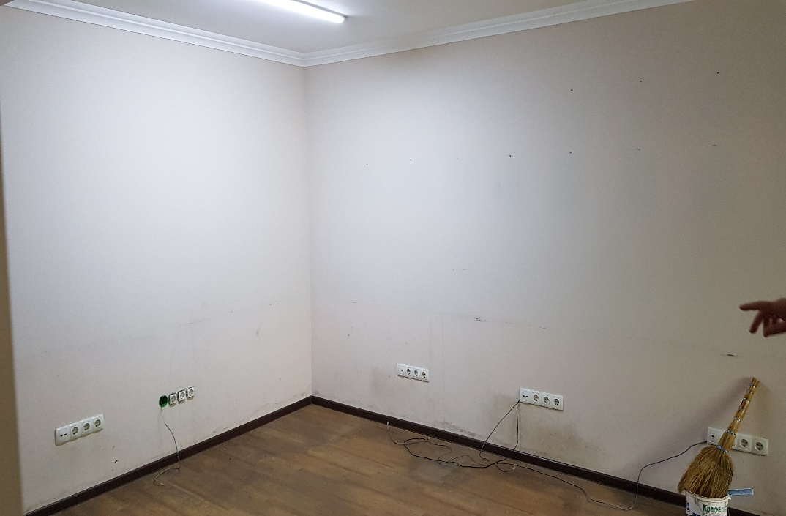
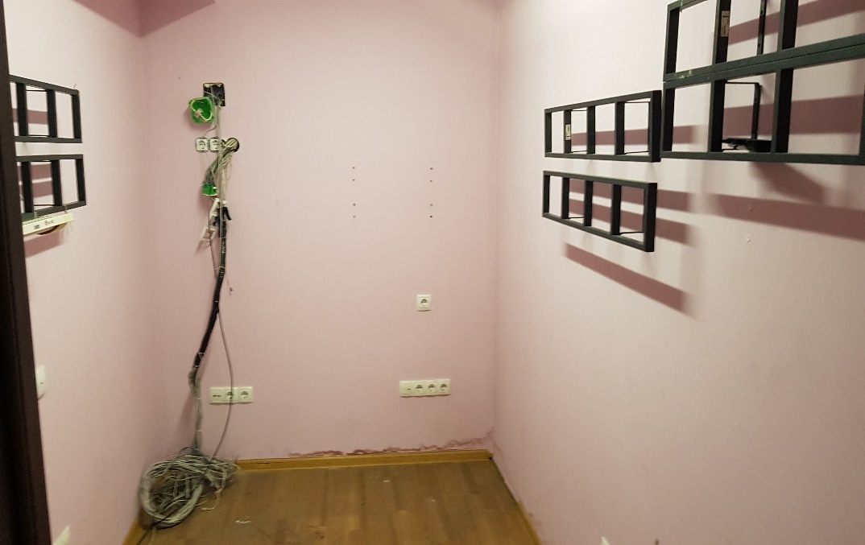
г. Сочи, Лазаревский район, ул. Партизанская, 18
Аренда
70,3 кв.м
Этаж: цоколь
Вход: отдельный
Назначение: административное, торговое
Здание: многоквартирный дом
Начальная (минимальная) цена договора (размер годовой арендной платы): 510 461 руб.

Slide 14
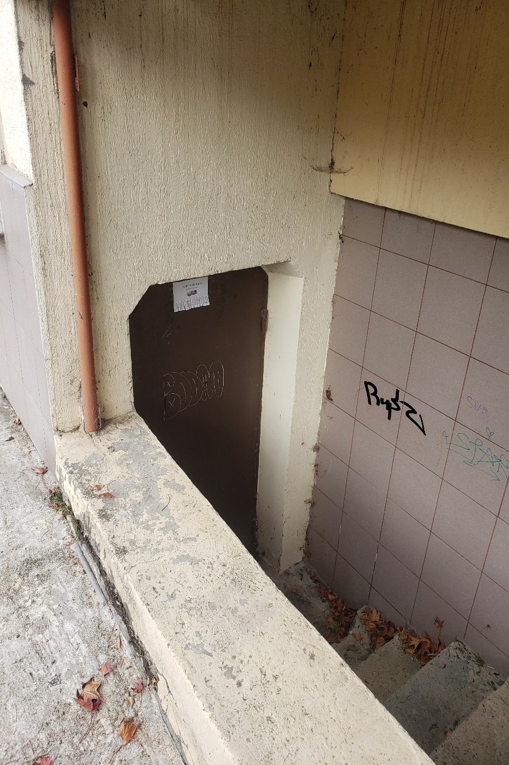
г. Сочи, Адлерский район, ул. Голубые Дали, 58
Аренда
19,5 кв.м
Этаж: цоколь
Вход: отдельный
Назначение: административное, торговое
Здание: многоквартирный дом
Начальная (минимальная) цена договора (размер годовой арендной платы): 88 667 руб.

Slide 15
Официальный сайт Российской Федерации для размещения информации о проведении торгов

Slide 16
КОНТАКТНЫЕ ДАННЫЕ ОТВЕТСТВЕННЫХ ЛИЦ
ФИО: Карташов Руслан Викторович
Должность: начальник отдела приватизации и аренды муниципального имущества департамента имущественных отношений администрации муниципального образования городской округ город-курорт Сочи Краснодарского края
Номер телефона: 8(862)448-04-68
Адрес электронной почты: KartashovRV@sochiadm.ru

